Slide 1

Formidling af sundhed i
det postfaktuelle samfund
David Budtz Pedersen PhD
Professor MSO of Science Studies & Science Communication
Aalborg University Copenhagen
26. januar
Lægevidenskabelige Selskabers Årsmøde

Slide 2
INDHOLD
Hvad er det faktuelle og postfaktuelle samfund?
Informationskrise og alternative vidensautoriteter
Hvilke redskaber og kompetencer er nødvendige?

Slide 3
Demoracy in a Post Truth Era

Slide 4
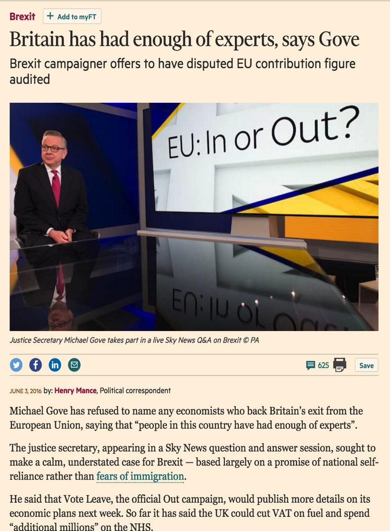
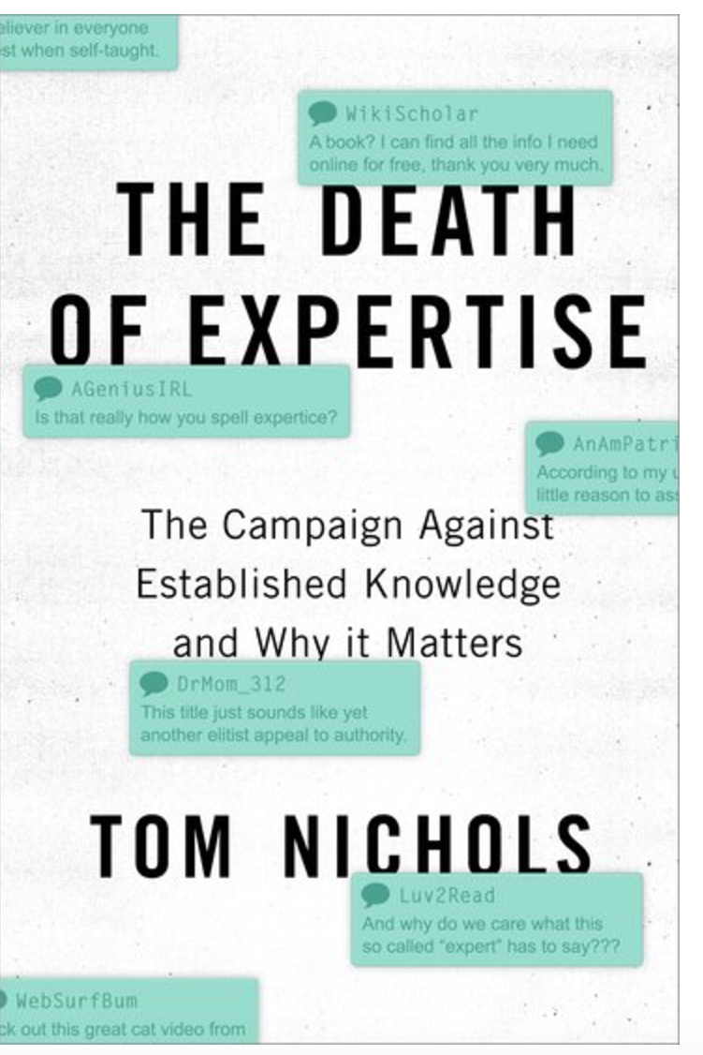

Slide 5
Det post-autoritære samfund
Det er ikke kun tilliden til videnskabelig viden, der svækkes: det er konventionelle autoriteter som sådan.
Opbakning til politiske partier, fagbevægelse, myndigheder, offentlige institutioner er faldende i de fleste lande.
Anti-establishment: den politisk-administrative-videnskabelige elite opfattes at varetage egne interesser frem for borgernes.
Det liberale demokrati og dets institutioner er i krise eksternt og internt (globalisering, information, immigration).

Slide 6
Edelman Trust Index 2017

Slide 7
Informationskrise
Eksplosion i digitale medier og data gør det vanskeligt at skelne mellem valideret og uverificeret information.
Misinformation bruges aktivt: fabrikeret indhold, fejlagtig kontekstualisering, emotionelt indhold – stimulerer bias.
Potensfordeling, ikke normalfordeling: støj kommer fra bestemte kilder/aktører – ikke fra den tavse majoritet.
Almindelige journalistiske, retslige og videnskabelige metoder under pres (Trump, Putin, Brexit m.m.).

Slide 9
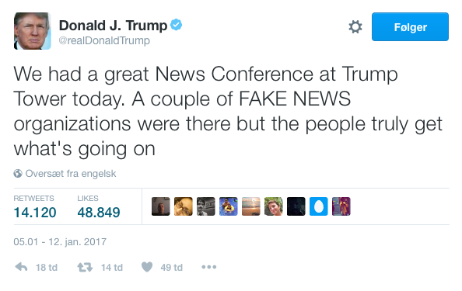
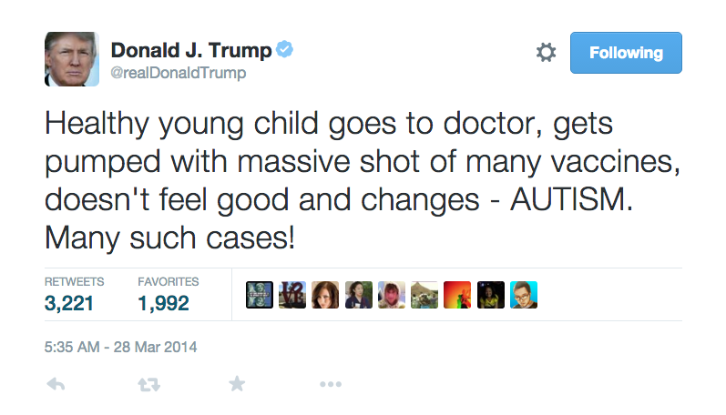
Svækkelse af videnskabelig og journalistisk metode

Slide 11
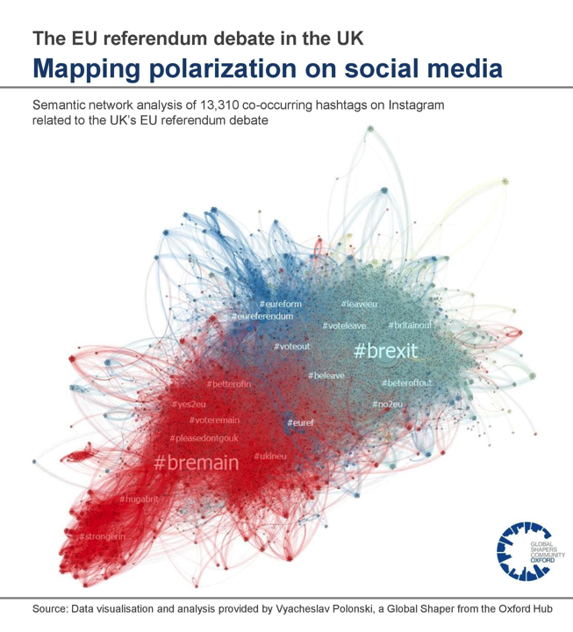
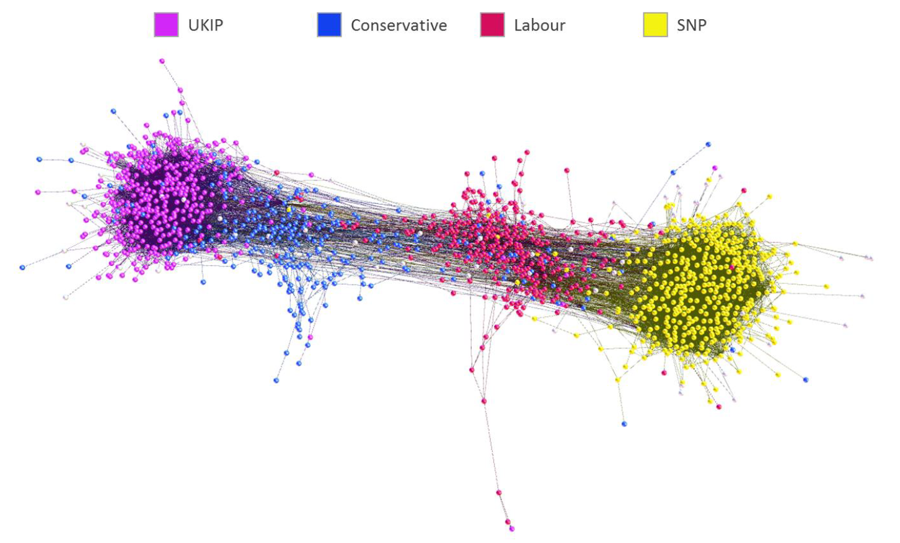

Slide 12
Kognitiv mobilisering
Sociale medier er potente platforme til at mobilisere følelser (stærk bias, kognitive markører, skjult indhold).
Holdningspåvirkning ofte baseret på emotionel komponent (ofte negativ) med sensation/spredningsappel (likes, delinger, upvotes).
Meningsfællesskaber, stater og kommercielle robotter producerer stærkt polariserende indhold.
Forskellige motiver: undergrave tillid, destabilisere beslutnings-processer, skabe usikkerhed i informationsgrundlaget, konspiration.

Slide 13
Truth decay
Kampen om det kognitive felt: gennemslagskraft af viden, eksperter, myndigheder, osv. udfordres af alternative fakta.
I mange diskussioner opstår hybridisering mellem misinformation og information – og værdier, usikkerheder og kendsgerninger.
Tiltagende afvisning af kendsgerninger, større indflydelse fra meninger og personlig erfaring, og lavere tillid til krediterede kilder for faktuel information (Rand 2017).
Lakoff om framing: gentagelse af misinformation igen og igen gør den mere ”klæbrig”: selv afvisning (og dermed gentagelse).

Slide 14


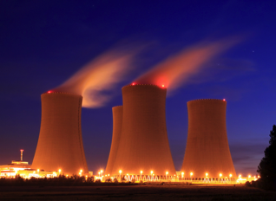
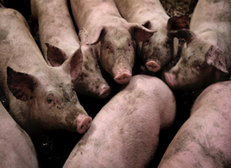

Polarisering om videnskabelig viden
Anthropogenic climate change
Genetically modified organism (GMO)
Nuclear energy
Antibiotics & food production
HPV virus & vaccine
Medical cannabis

Slide 15
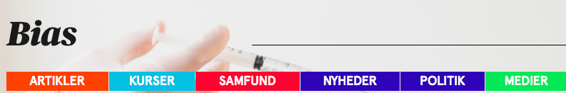
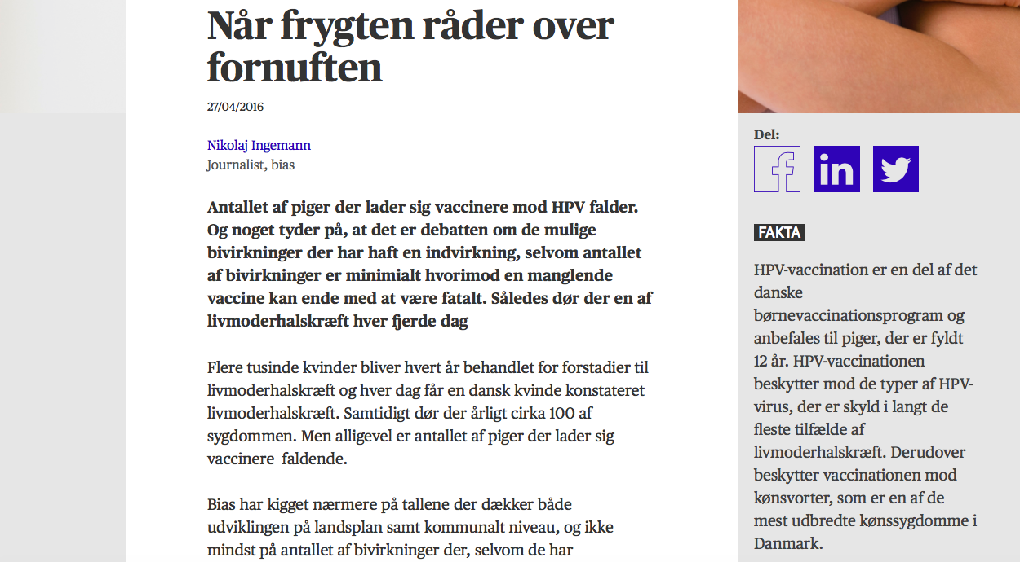

Slide 16
Men men men …
værre er det heller ikke

Slide 17
Danskernes syn på troværdighed
Radius Kommunikation med data fra Epinions Danmarkspanel 2017

Slide 18
YouGov for Uddannelses- og Forskningsministriet 2017

Slide 19
Mitigation og præventions-
strategier

Slide 20
Beskyt fagligheden
Vores analyser viser, at der er gode og sunde relationer mellem de etablerede vidensinstitutioner: forskning, myndigheder og medier (i nogen grad).
Men på trods af adgangen til evidens er der brug for andre kompetencer: inddragelse, meningsskabelse og narrativ metode (historiefortælling og dialog).
Studier viser, at narrativer og værdiladet indhold er effektivt til at aflede borgernes opmærksomhed – men også til at henlede den.
Brug kommunikationsmidler i øjenhøjde: gerne med menneskelige historier og værdier bag: undgå naiv/skjult/strategisk brug af sociale medier.

Slide 21
Source:
European Commission
Joint Research Centre

Slide 22
Konklusioner
Når mængden af information bliver uoverskuelig, er det lettere at forholde sig til følelser, der bekræfter verdensanskuelsen
De liberale demokratier bør udvikle stærkere “kognitive firewalls” (Splidsboel), som gør borgeren i stand til at skelne mellem kvaliteten af information.
Det er et dannelsesprojekt for fremtiden for regeringer, medier, teknologivirksomheder, uddannelsesministerier, fonde og civilsamfundet.

Slide 23
Tak for opmærksomheden!
David Budtz Pedersen
E-mail: davidp@hum.aau.dk
Twitter: @HumanomicsMap
Website: http://mapping-humanities.dk

